Slide 1



INFORME DE L’ACTIVITAT CONTRACTUAL
DE LA DIPUTACIÓ DE BARCELONA
PRIMER TRIMESTRE 2024

Slide 2
ÍNDEX
INTRODUCCIÓ I CRITERIS D’EXTRACCIÓ DE LES DADES 3
ADJUDICACIONS: 5
  1.1. PER MESES DE CONTRACTACIÓ 6
  1.2. PER ÀREES I SERVEIS PROMOTORS 8
  1.3. PER TIPUS DE CONTRACTE 11
  1.4. PER TIPUS DE PROCEDIMENT 12
CONTRACTACIÓ MENOR 16
  2.1. PER ÀREES I SERVEIS PROMOTORS 17
  2.2. PER TIPUS DE CONTRACTE 19
ESTALVI ECONÒMIC 20
4. CONCURRÈNCIA D’EMPRESES 25
5. TIPOLOGIA D’EMPRESES 28
6. RESERVA SOCIAL 30
7. CLÀUSULES AMBIENTALS I SOCIALS 31
8. PRÒRROGUES 32
ACORDS MARC 34
RESUM DE LES DADES PRINCIPALS 35

Slide 3
INTRODUCCIÓ
En compliment de les lleis 19/2013 de 9 de desembre, 19/2014 de 29 de desembre i 14/2022 de 8 de juliol de 2022, de transparència, accés a la informació pública i de bon govern, la publicació de l’informe corresponent al primer trimestre de 2024 de l’activitat contractual de la Diputació de Barcelona en el seu Portal de Transparència, dona continuïtat a la voluntat d’avançar cap a una administració més transparent i propera a la ciutadania amb l’objectiu de desenvolupar una política de transparència i respecte a la lliure concurrència i a la igualtat d’oportunitats en la contractació pública, així com també pretén obtenir una visió dinàmica de l’evolució temporal de l’activitat contractual de la Diputació de Barcelona i del seu sector públic.
El present informe es realitza en compliment d’aquesta funció de seguiment de la contractació pública i comprèn l’activitat contractual de la Diputació de Barcelona, és a dir, l’activitat de la Corporació entesa com les 14 àrees de la seva estructura orgànica i una part del seu sector públic.
Aquesta part del sector públic incorpora, d’una banda, l’activitat contractual de l’Organisme de Gestió Tributària, l’Institut del Teatre i el Patronat d’Apostes, on la seva gestió està encomanada al Servei de Contractació i d’altra banda està l’activitat contractual de la Xarxa Audiovisual Local, SL i la dels consorcis de les Drassanes/M. Marítim, el Centre de Documentació/M. Tèxtil, el Patrimoni de Sitges, l’Institut de Ciències Polítiques i Socials i el Centre de Cultura Contemporània de Barcelona.
Aquesta activitat contractual està constituïda per les adjudicacions aprovades des de l’1 de gener al 31 de març de 2024.
Els indicadors són obtinguts, amb periodicitat trimestral, de la informació contractual incorporada a l’e-SEC (aplicació de Seguiment d’Expedients de Contractació) pel Servei de Contractació, la Direcció de Serveis de Suport a la Coordinació General, la Subdirecció d’Edificació i les Àrees d’Infraestructures i Territori, d’Urbanisme, Habitatge i Regeneració Urbana i d’Espais Naturals i Infraestructura Verda.
Pel que fa a les entitats del sector públic que el Servei de Contractació no gestiona, la informació s’obté del Perfil de Contractant.

Slide 4
L’informe s’inicia amb un apartat d’explicació dels criteris per a l’obtenció de les dades objecte d’estudi i, a continuació, analitza, des de diferents punts de vista, les diferents activitats contractuals que conformen tot el conjunt. Al final de l’informe es resumeixen les principals dades i es presenten les respectives conclusions.

Slide 5
CRITERIS D’EXTRACCIÓ DE LES DADES
Aquest informe s’ha elaborat a partir de les dades obtingudes de l’e-SEC, l’aplicació de Seguiment d’Expedients de Contractació, on el Servei de Contractació, la Subdirecció d’Edificació, la Direcció de Serveis de Suport a la Coordinació General, i l’Àrea d’Infraestructures i Espais Naturals introdueixen i actualitzen tota la informació de la contractació que gestionen en totes les seves fases d’aprovació, licitació, adjudicació, execució i extinció, a excepció de la contractació menor. També s’ha explotat la informació del Perfil de Contractant pel que fa a la contractació d’aquelles entitats de sector públic que no gestiona el Servei de Contractació.
El grau d’anàlisi i integració de les dades respon al nivell d’informació de la que es disposa. En conseqüència alguns apartats seran analitzats des d'un punt de vista agregat, es a dir, integrant el sector públic i d’altres de forma separada al no poder homogeneïtzar criteris.
Les dades de la contractació menor, només referida a l’àmbit de la Corporació sense incloure el seu sector públic, han estat proporcionades per la Intervenció General i es presenten en un epígraf diferenciat.
El criteri escollit per delimitar la contractació d’aquest període ha estat la data d’adjudicació. Es recullen els expedients que han estat adjudicats des de l’1 de gener al 31 de març de 2024.
Cada lot és considerat com una adjudicació diferenciada en tractar-se de contractes independents.
Finalment, i per a la correcta interpretació de les dades contingudes en aquest informe, cal tenir en compte les següents consideracions:
Els imports es presenten en aquest informe sense IVA.
Quan les adjudicacions són expressades en termes de preus unitaris, es prenen com a imports els de la licitació, com a expressió màxima a què està subjecta la seva adjudicació.

Slide 6
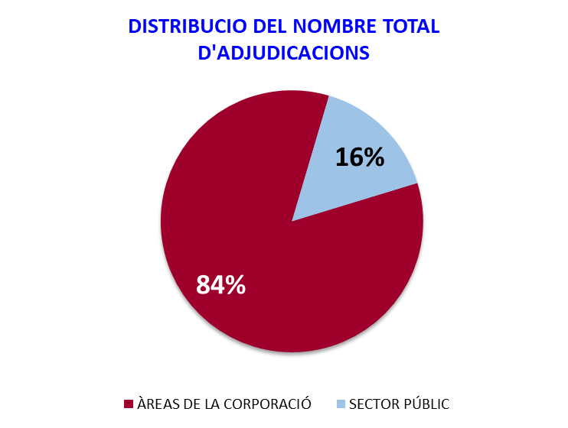
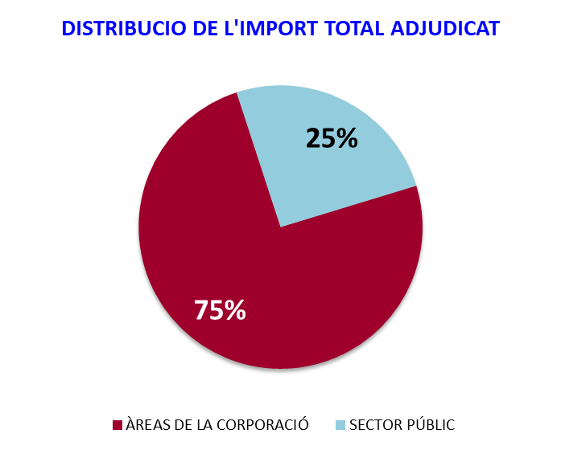
1. ADJUDICACIONS
L’activitat contractual que aquí es presenta és la que promouen, d’una banda, els Serveis de la Diputació de Barcelona que depenen de la Mesa de Serveis Generals i Sector Públic i la contractació que es gestiona per part de les Àrees d’Infraestructures i Territori, d’Urbanisme, Habitatge i Regeneració Urbana i d’Espais Naturals i Infraestructura Verda que depenen de la Mesa d’Infraestructures, i, d’altra banda, la part del sector públic, tal i com s’ha definit en la introducció d’aquest informe, que també depèn de la Mesa de Serveis Generals i Sector Públic.
L’activitat contractual analitzada en aquest primer epígraf recull les adjudicacions promogudes des de les diferents Àrees de la Corporació i del seu sector públic efectuades al llarg del primer trimestre de 2024, independentment de les dates de tramitació o any de la seva execució.
En la taula següent es presenta l’activitat contractual que es concreta, en el primer trimestre de 2024, en un total de 191 adjudicacions per un import global de 21.463.145,56 €.

Slide 7
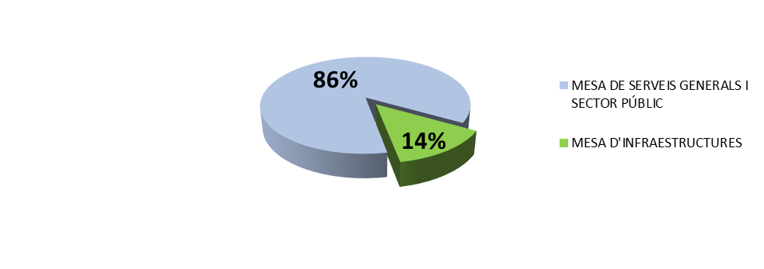
1.1. ADJUDICACIONS PER MESES DE CONTRACTACIÓ:
NOMBRE
Del nombre total de contractes adjudicats al llarg del primer trimestre de 2024, el 86% ha estat gestionat en la Mesa de contractació de Serveis Interns i Sector Públic (on el Servei de Contractació ha gestionat el 80% del nombre total d’adjudicacions d’aquesta Mesa) i, el 14%, en la Mesa d’Infraestructures
L’activitat contractual de les entitats del sector públic considerades en aquest informe, gestionada en la Mesa de Serveis Generals i Sector Públic ha suposat el 18% del total gestionat en aquesta Mesa.

Slide 8
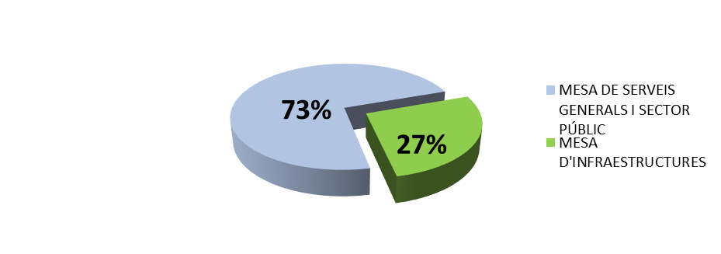
1.1. ADJUDICACIONS PER MESES DE CONTRACTACIÓ:
IMPORT
Pel que fa als imports adjudicats, els percentatges de distribució entre la Mesa de contractació de Serveis Interns i Sector Públic i la Mesa de Territori i Sostenibilitat han estat el 73% i el 27%, respectivament.
En la Mesa de Serveis Generals i Sector Públic, el 87,9% de l’import adjudicat ha estat gestionat pel Servei de Contractació.
De l’import total adjudicat en la Mesa d’Infraestructures, el 89% ha estat gestionat per la Gerència de Serveis d’Infraestructures Viàries i Mobilitat.
L’import total adjudicat corresponent a l’activitat contractual de les entitats del sector públic considerades en aquest informe gestionada en la Mesa de Serveis Generals i Sector Públic ha suposat el 34,7% del total gestionat en aquesta Mesa.

Slide 9
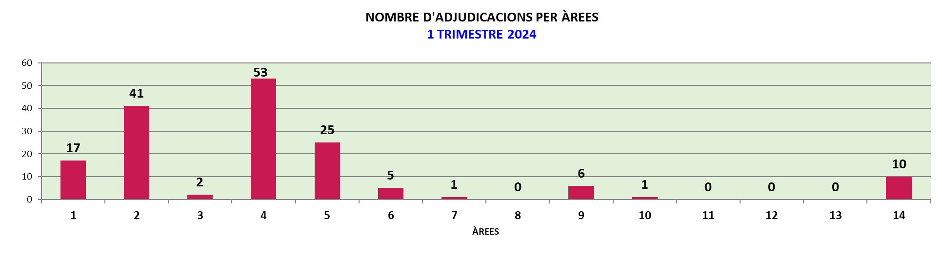
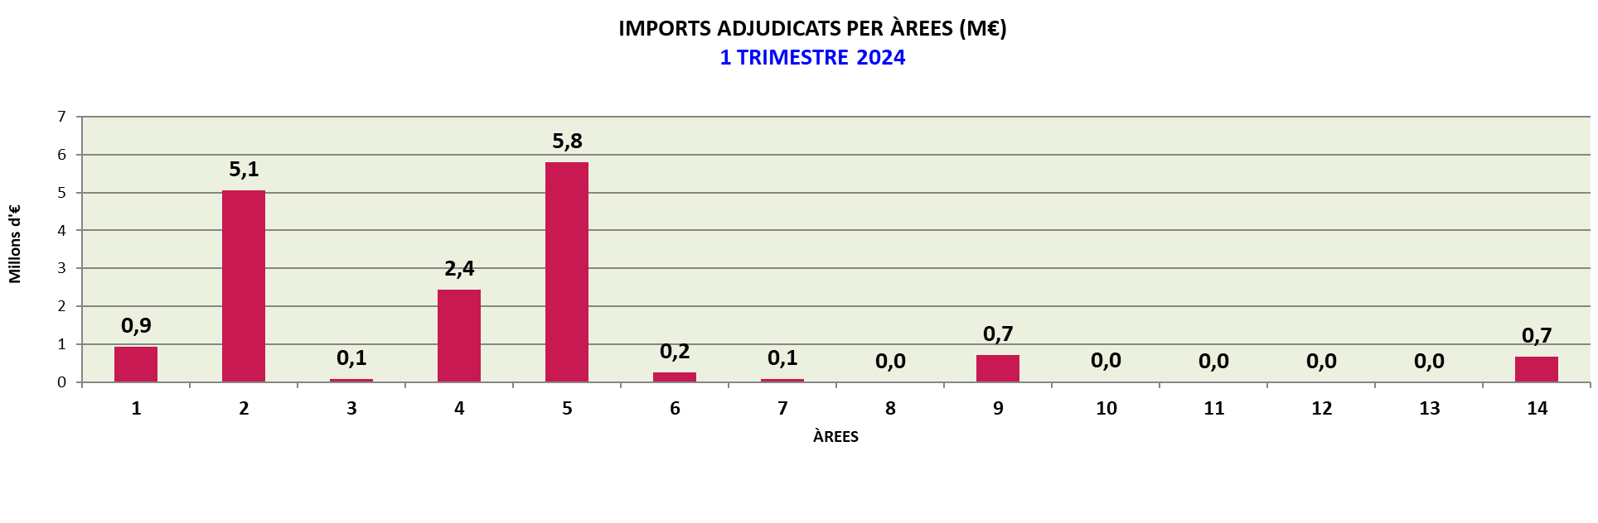
1.2. ADJUDICACIONS PER ÀREES I SERVEIS PROMOTORS
En aquesta taula es presenta la distribució de les adjudicacions segons les diferents àrees de la Diputació de Barcelona.
Es destaca que l’Àrea de Cultura ha estat l’àrea amb més activitat contractual al llarg d’aquest primer trimestre d'enguany al promoure 53 adjudicacions, el 32,9% del nombre total de les adjudicacions, el que representa el 15,2% del volum econòmic adjudicat en aquest període.
Pel que fa a l’import destaquen l’Àrea d’Infraestructures i Territori, amb un import adjudicat que suposa el 36,1% del total de l’import adjudicat al llarg del primer trimestre de 2024 i l’Àrea de Serveis Generals i Transició Digital que suposa el 31,6% del total.

Slide 10
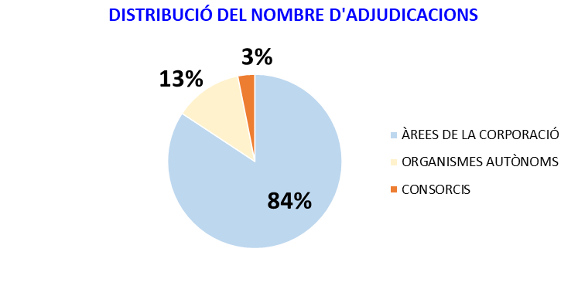
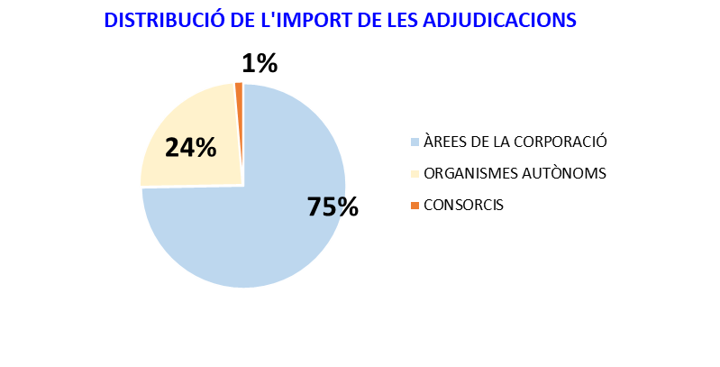
Aquesta taula incorpora a les adjudicacions realitzades per les Àrees de la corporació, les adjudicacions d’una part del seu sector públic (veure introducció)
En la taula següent es presenten aquestes adjudicacions per serveis promotors, organismes autònoms i consorcis

Slide 11
Del nombre total d’adjudicacions, les realitzades per les diferents Àrees de la corporació suposen el 84% i les realitzades pel seu Sector Públic el 16%.
De l’import total, l’adjudicat per les Àrees de la Corporació representa el 73% i el corresponent al Sector Públic, el 27%.
El servei promotor que destaca pel nombre d’adjudicacions realitzades en aquest primer trimestre és la Gerència de Serveis de Biblioteques que suposa el 24,2% del total d’adjudicacions i que fonamentalment són subscripcions a revistes.
El nombre d’adjudicacions de la Subdirecció de Logística suposa el 12% del total.
Pel que fa a l’import, destaquen la Gerència de Serveis d’Infraestructures Viàries i Mobilitat, que suposa el 24,2% de l’import total adjudicat en aquest primer trimestre, l’Organisme de Gestió Tributària (21,1%) i la Direcció de Serveis de Tecnologies i Sistemes Corporatius (19,7%).

Slide 12
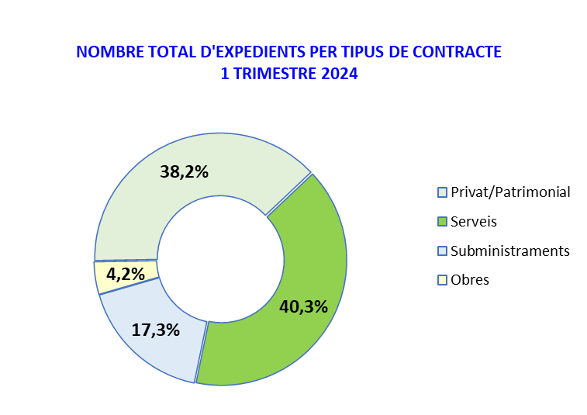
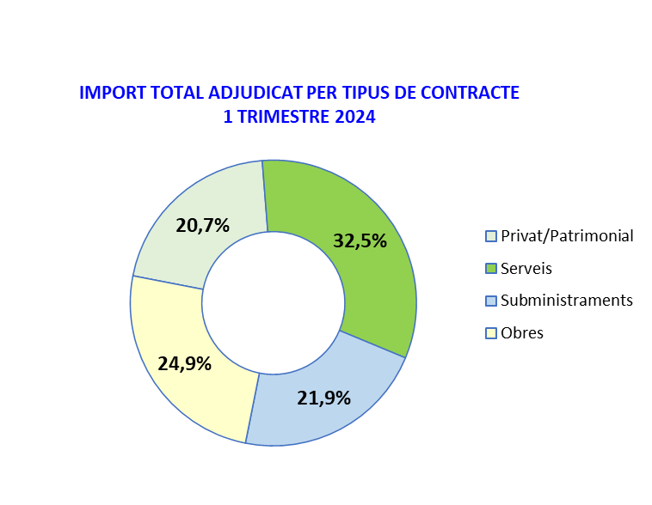
1.3. ADJUDICACIONS PER TIPUS DE CONTRACTE
Pel que fa al nombre, predominen els contractes de serveis, amb 77 adjudicacions que suposen el 40,3% del total de contractes adjudicats al llarg del primer trimestre de 2024 i els contractes privats (subscripcions a revistes) amb 73 adjudicacions.
Pel que fa a l’import, també son els contractes de serveis els que suposen més import adjudicat, un 32,5% sobre el total. Els altres tipus de contractes es situen als voltants del 20%.

Slide 13
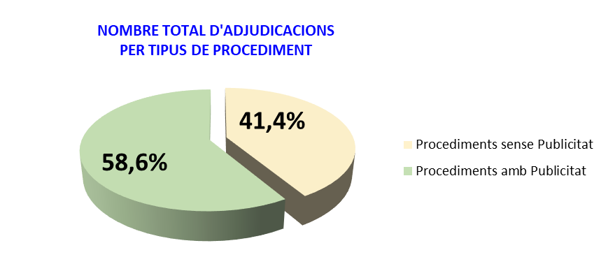
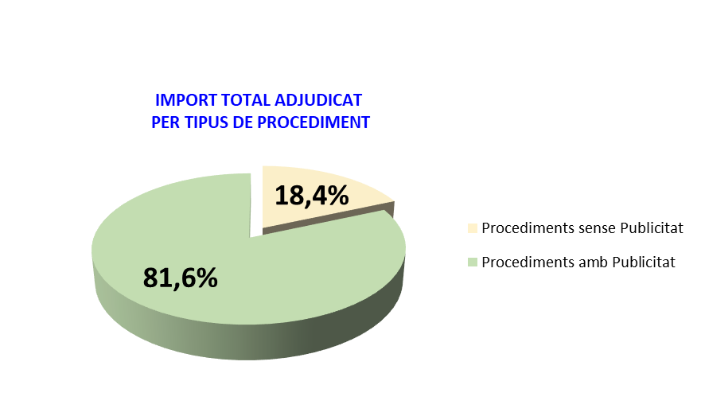
1.4. ADJUDICACIONS PER TIPUS DE PROCEDIMENT
La taula següent analitza les adjudicacions de la Diputació de Barcelona (Àrees i Sector Públic), realitzades al llarg del primer trimestre de 2024, segons el procediment d’adjudicació, diferenciant entre els procediments sense publicitat i amb publicitat (procediments oberts).

Slide 14
A la vista d’aquestes dades s’observa, pel que fa al nombre, que les adjudicacions per Procediments Sense Publicitat suposen el 41,4% (79 adjudicacions). D’aquestes adjudicacions el 96% corresponen a la Corporació i el 4% al Sector Públic.
Pel que fa als Procediments Oberts, que suposen el 58,6% (112 adjudicacions) el 76% correspon a les adjudicacions de les Àrees de la Corporació i el 24% a les del Sector Públic.
Pel que fa als imports adjudicats, el corresponent als Procediments Sense Publicitat ha suposat el 18,4% de l’import total adjudicat en el primer trimestre de 2024 (3,9Md’euros). L’import adjudicat per Procediments Sense Publicitat per part de la Corporació representa el 70%.
Pel que fa als Procediments Oberts, que suposen el 81,6% (17,5Md’euros), el 97% correspon a les adjudicacions de les Àrees de la Corporació.

Slide 15
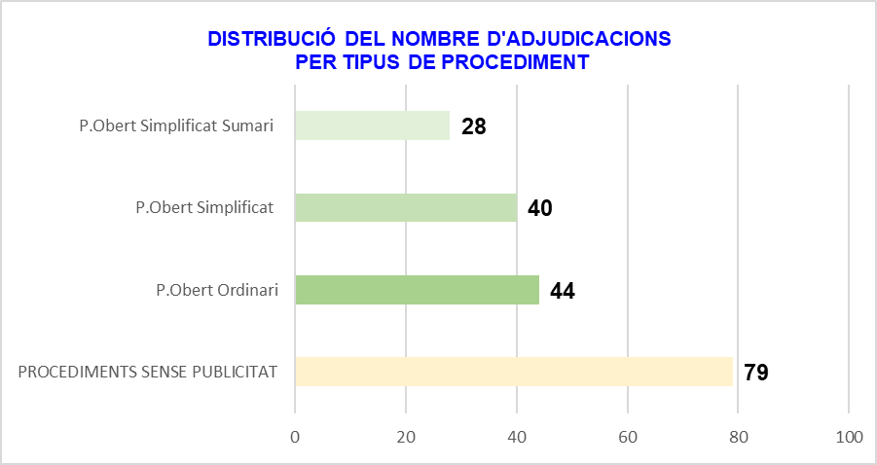
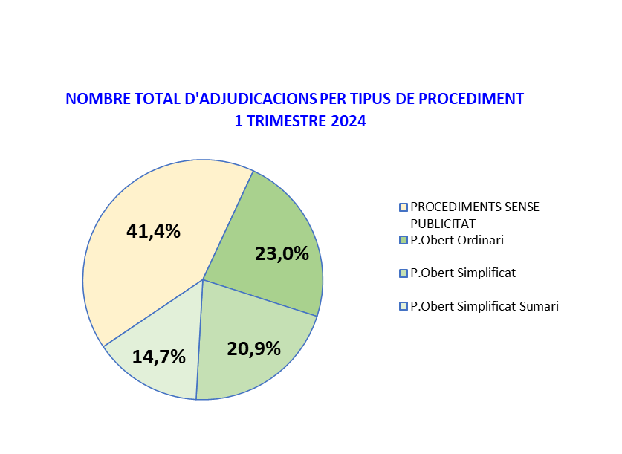
En analitzar el nombre d’adjudicacions i atenent al procediment utilitzat, s’observa que el més emprat és l’Adjudicació directa (sense publicitat), conseqüència del nombre de subscripcions a revistes.
Dins dels Procediments Oberts són el Procediment Obert Ordinari i el Procediment Obert Simplificat els més emprats amb 44 i 40 adjudicacions front a les 28 del Procediment Simplificat Sumari.

Slide 16
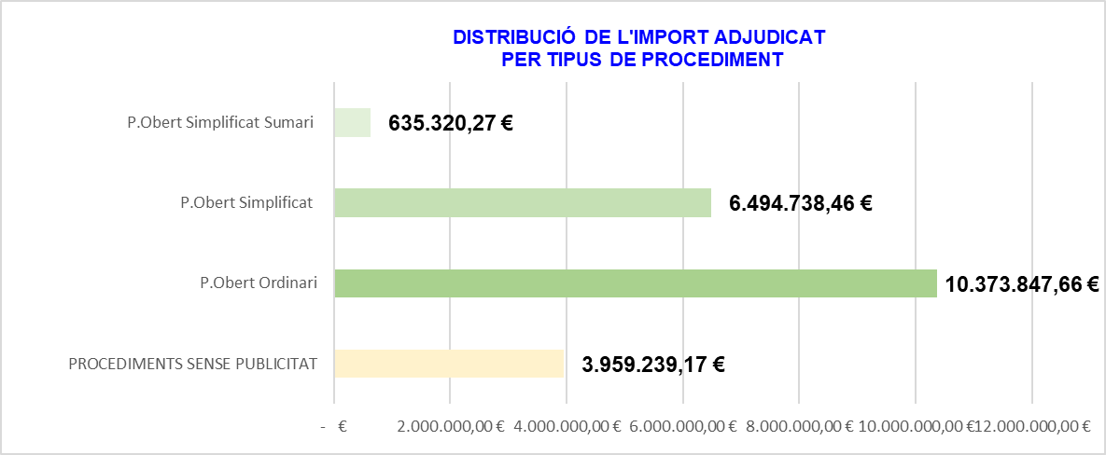
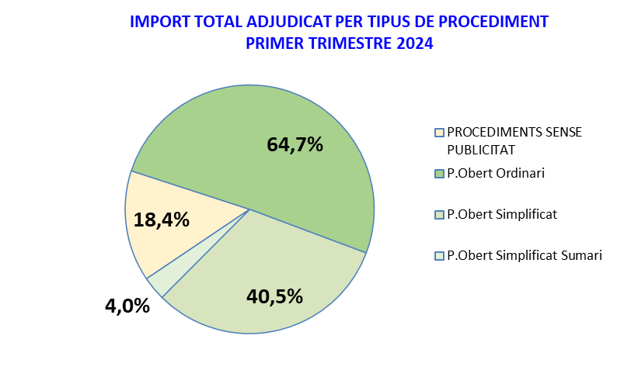
Pel que fa a l’import, el Procediment Obert Ordinari ha suposat l’adjudicació d’un total de 10,4 M d’euros, el que representa el 64,7% de l’import total adjudicat.
Després es situa el Procediment Obert Simplificat, amb 6,5 M d’euros (40,5%). El Simplificat només ha suposat el 4% de l’import adjudicat per procediment obert en el primer trimestre de 2024.
L’import de les adjudicacions per Procediments Sense Publicitat amb 4 M d’euros, representa el 18,4% sobre l’import total adjudicat en aquest període.

Slide 17
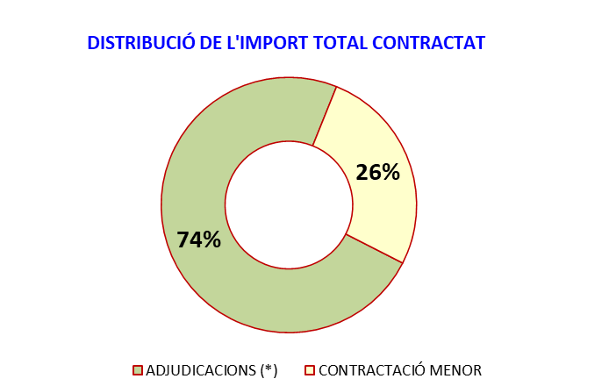
2. CONTRACTACIÓ MENOR
(Àrees de la Corporació)
Aquest apartat només fa referència a la Contractació Menor de les diferents Àrees de la Corporació al no disposar de les dades de la Contractació Menor de les entitats del sector públic
La informació de la Contractació Menor de la Corporació la proporciona la Intervenció General.
Al llarg del primer trimestre de 2024 s’ha comptabilitzat un total de 3.459 contractes menors per un import total de 5.755.328€.
En afegir a la contractació menor ordinària la resta d’adjudicacions efectuades al llarg del primer trimestre de 2024, el total contractat ha estat de 21.789.124,28€.
La contractació menor de la Corporació representa el 26% d’aquest import total.

Slide 18
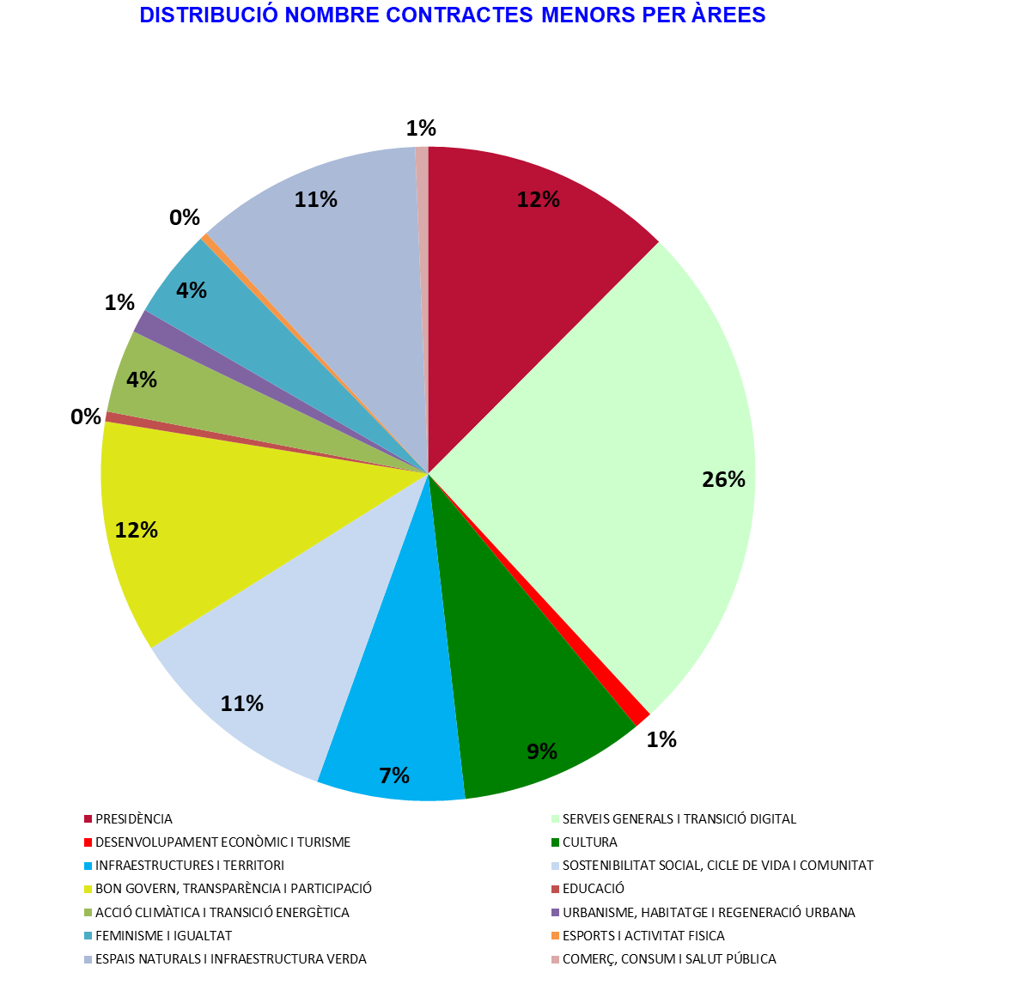
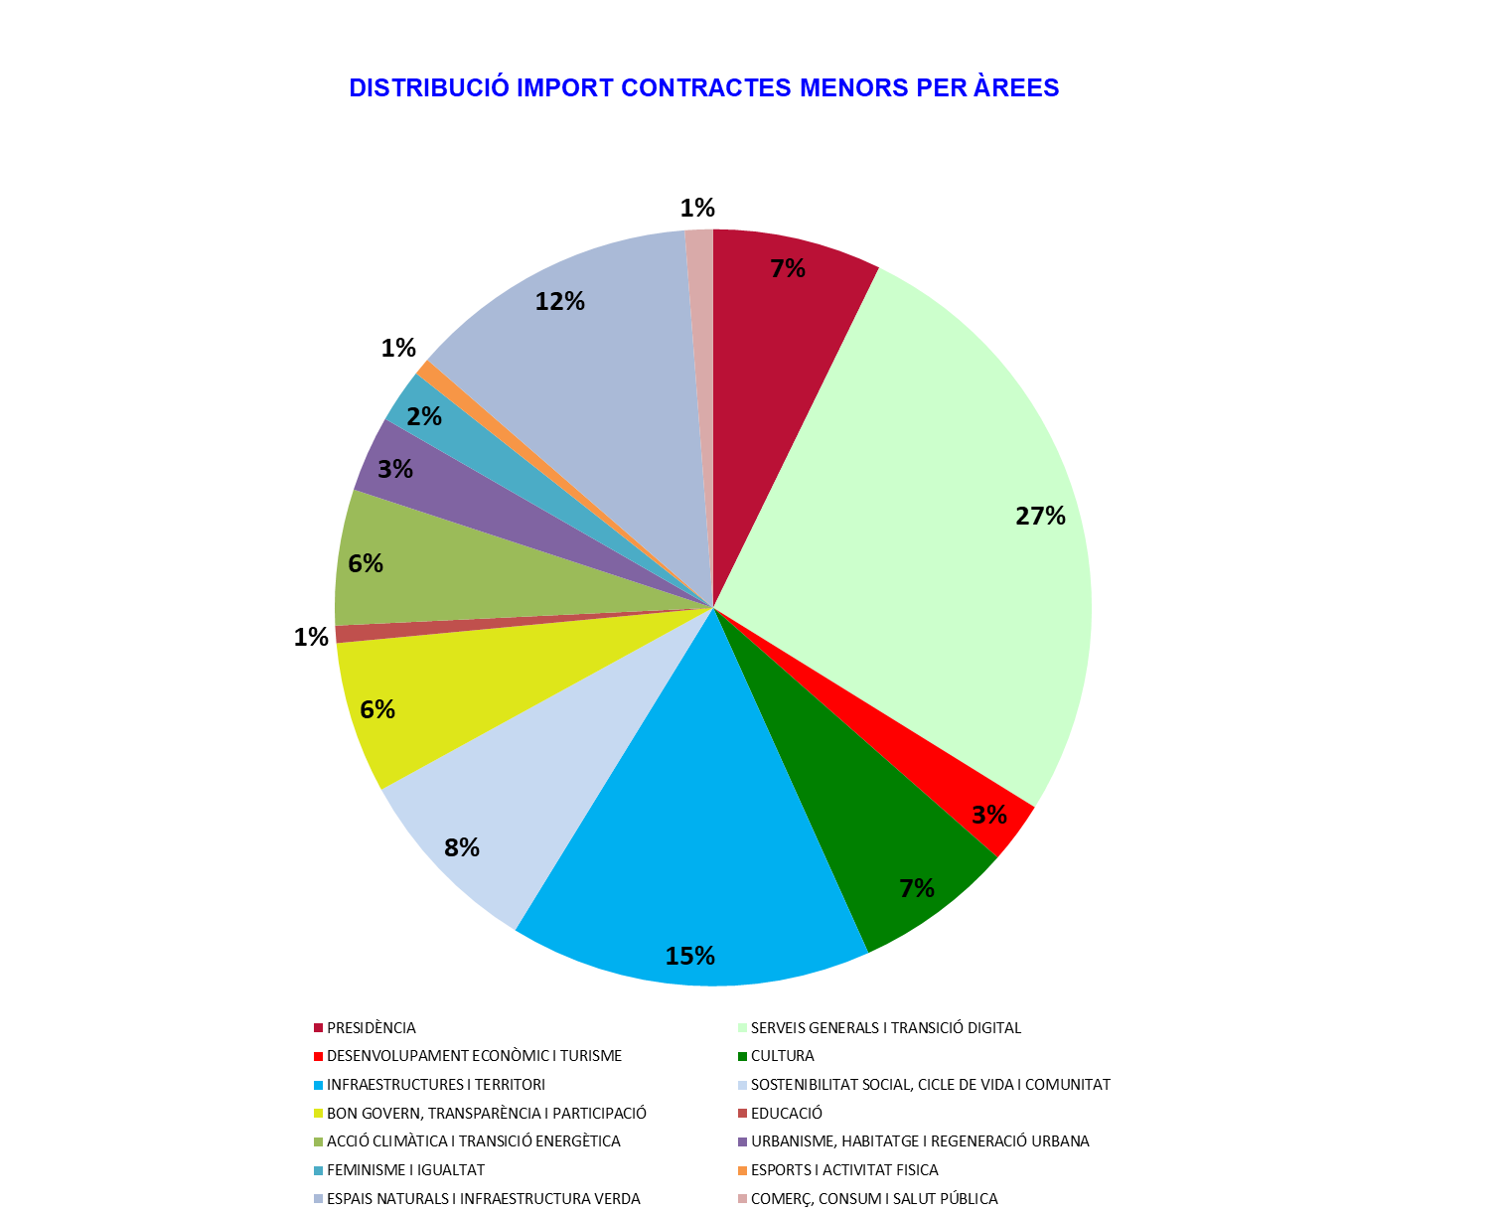
2.1. CONTRACTACIÓ MENOR PER ÀREES I SERVEIS PROMOTORS
En nombre de contractes destaca, pel seu pes específic, l’Àrea de Serveis Generals i Transició Digital amb 888 contractes (el 26% del nombre total).
Aquesta Àrea juntament amb les Àrees d’Infraestructures i Territori, Presidència, Urbanisme, Habitatge i Regeneració Urbana i Cultura suposen el 72% del nombre total dels contractes menors de la Corporació.
Atenent al volum de l’import contractat, l’Àrea de Serveis Generals i Transició Digital, és la que ha tingut més pes específic, amb un import de 1,5 milions d’euros, el que suposa el 27% de l’import total de la contractació menor, seguit de l’Àrea d’Infraestructures i Territori, que suposa el 15%. Aquestes dues àrees suposen el 42% del volum total de la contractació menor efectuada al llarg del primer trimestre de 2024.

Slide 19
La taula següent presenta la comparativa entre la contractació ordinària i la contractació menor, per àrees.

Slide 20
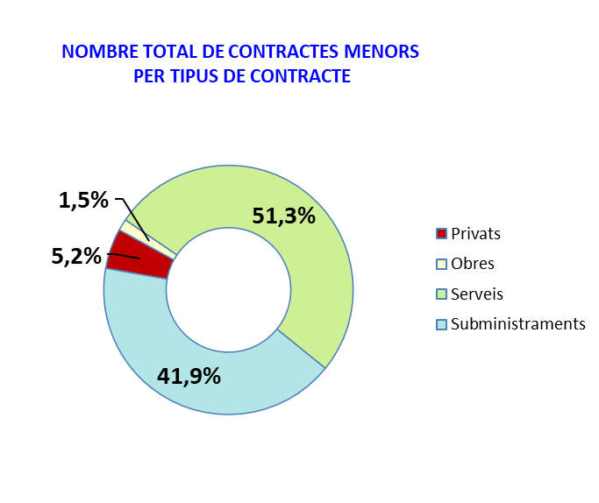
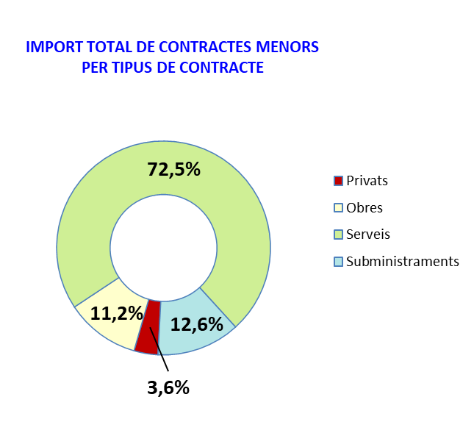
2.2. CONTRACTACIÓ MENOR PER TIPUS DE CONTRACTE
Tal com es pot observar al gràfic anterior, són majoritaris els contractes de serveis atès que suposen el 51,3% del nombre total. Els contractes de subministraments suposen el 41,9%.
En relació amb l’import, també són majoritaris els contractes de serveis que assoleixen, amb 4,2 milions d’euros, el 72,5% de l’import de la contractació menor del primer trimestre de 2024. Els contractes de subministraments suposen el 12,6%, els d’obres l’11,2% i els privats el 3,6%.

Slide 21
3. ESTALVI ECONÒMIC
Atesa la importància de mesurar l’estalvi econòmic en les adjudicacions realitzades, per tal de disposar d’una aproximació al grau de competència existent en el mercat de la contractació pública, aquest indicador, permet obtenir dades d’estalvi econòmic respecte a les previsions inicials dels òrgans de contractació.
L’estalvi econòmic s’obté de la diferència entre l’import aprovat i l’adjudicat, tant de la part fixa com de la variable. L’estalvi de la part fixa implica directament un estalvi pressupostari, mentre que la part variable, tot i que pot suposar un estalvi motivat per uns preus unitaris adjudicats inferiors als licitats, no implica necessàriament un estalvi pressupostari en mantenir-se, en la majoria dels casos, el topall del pressupost màxim de licitació, el que permet, d’altra banda, contractar més serveis.
En conseqüència, l’estalvi econòmic obtingut a partir de la part fixa dels imports licitats i adjudicats és real mentre que el derivat de la part variable pot arribar a ser superior quan, en aquells supòsits en que els preus unitaris adjudicats són inferiors als licitats, no s’arribi a executar tota la despesa disponible.
L’estalvi econòmic de la Corporació es tracta separadament de l’estalvi de les entitats del Sector Públic. En el primer obtindrem l’estalvi a partir només de la part fixa dels imports d’aprovació i adjudicació. En el cas del Sector Públic, donat que no disposem d’aquesta informació, l’estalvi es calcula en base als imports totals d’aprovació i adjudicació (part fixa + part variable).
A la vista d’aquestes taules, destaca el major percentatge d’estalvi que presenten les Àrees de la Corporació, el 13,3%, front l’obtingut en el seu Sector Públic, el 5,8%.

Slide 22
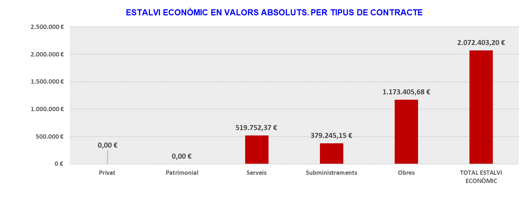
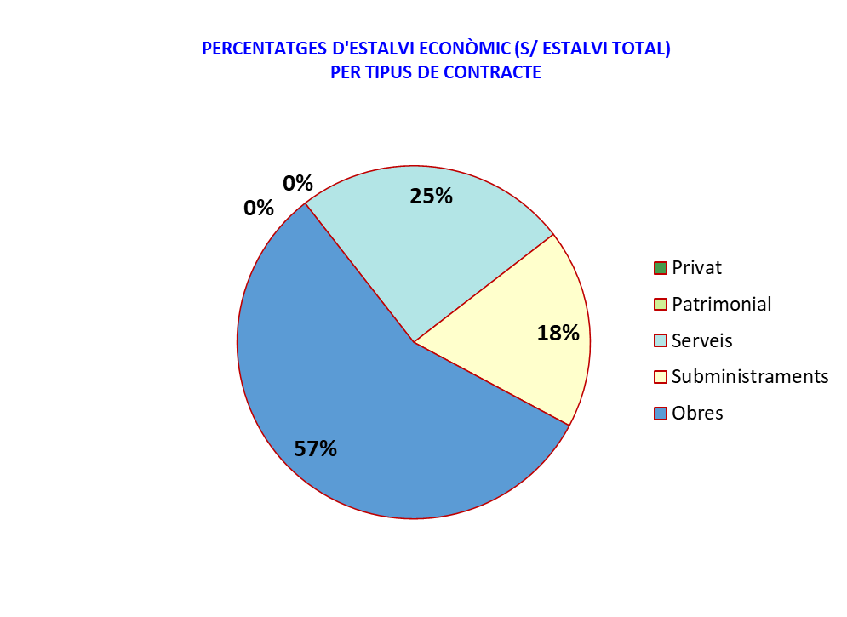
Estalvi econòmic de les Àrees de la Corporació:
Atenent al tipus de contractació, tal i com es presenta en la taula següent, s’observa que són els contractes d’obres els que presenten el percentatge d’estalvi més elevat respecte de l’import aprovat, el 18,2%. Els percentatges d'estalvi dels contractes de subministrament i dels contractes de serveis suposen el 16,6% i el 10,8% respecte de l’import aprovat.
Atenent a la distribució del total de l’estalvi econòmic, per tipus de contracte, destaquen els contractes d’obres, que suposen el 57% de l’estalvi total obtingut i els contractes de serveis que en representen el 25%.

Slide 23
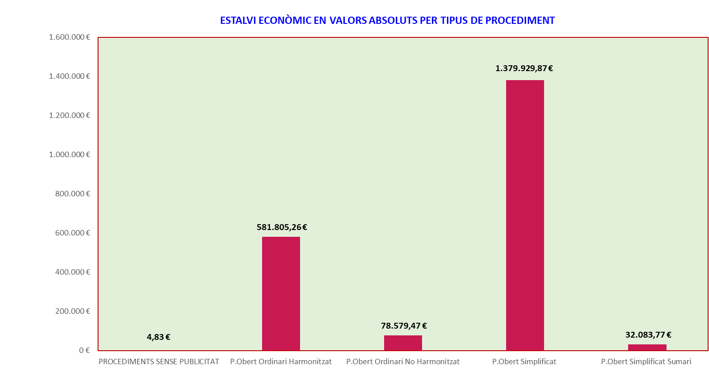
Atenent al procediment d’adjudicació, en conjunt, el Procediment Obert (amb publicitat) ha obtingut un estalvi del 17,7% respecte de l’import aprovat i dels Procediments Sense Publicitat no s’obté estalvi.
Dins dels Procediments Oberts, els que presenten un major percentatge d’estalvi respecte de l’import aprovat són el Procediment Simplificat, amb un 18,9% i el Procediment Simplificat-Sumari, amb un 18,2%.
D’altra banda, els percentatges d’estalvi obtinguts pels Procediments Ordinari Harmonitzat i No Harmonitzat es situen en el 16,5% i l’11,5%, respectivament.

Slide 24
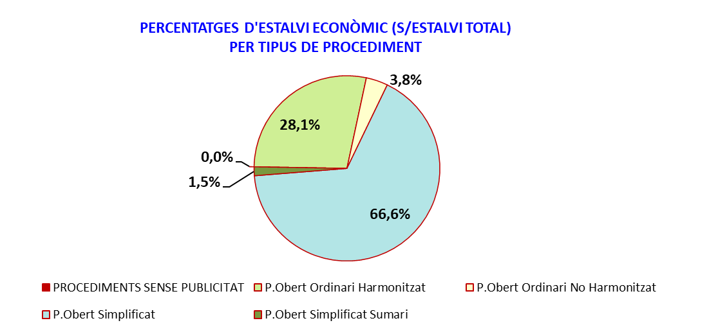
Pel que fa a la distribució de l’estalvi total obtingut per tipus de procediment, el 99,9% del total de l’estalvi es obtingut pels procediments oberts.
D’entre els Procediments Oberts, destaca el Procediment l’Obert Simplificat que suposa el 66,6% del total de l’estalvi obtingut en aquest primer trimestre de 2024.

Slide 25
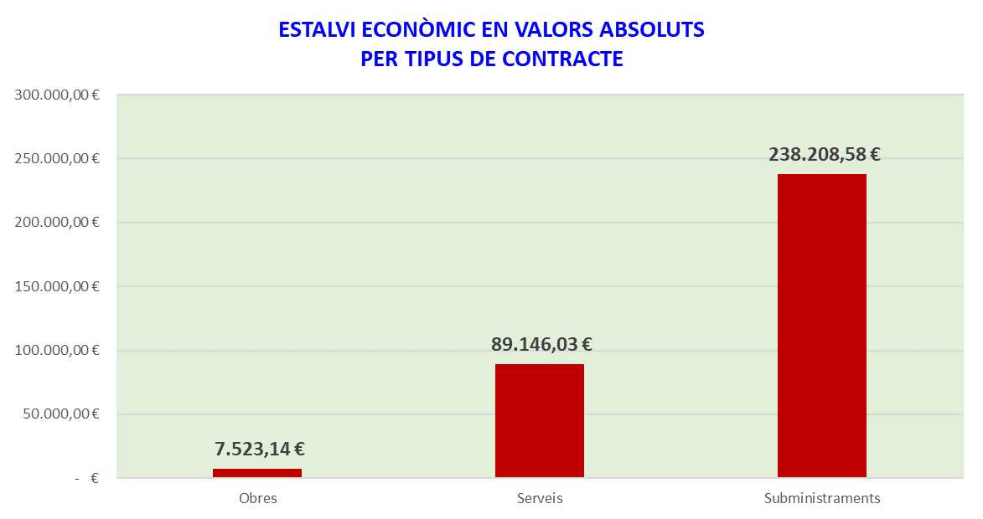
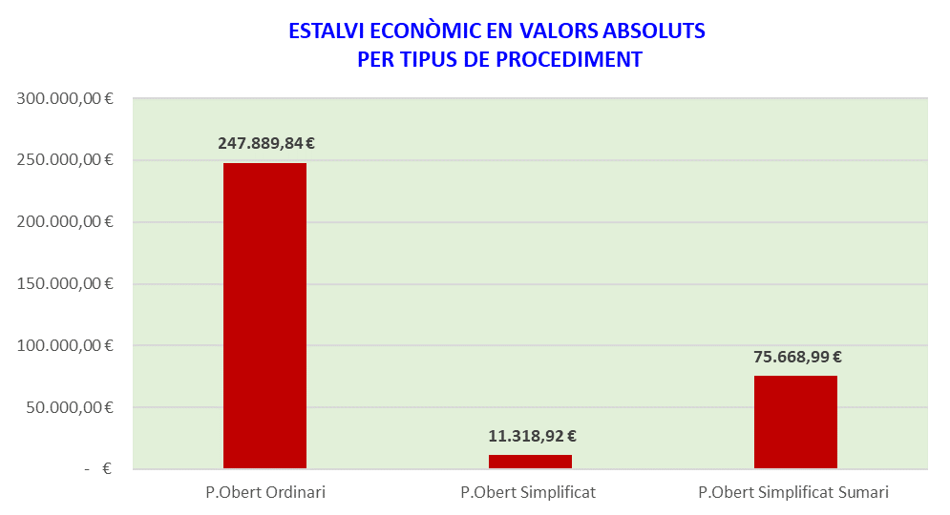
Estalvi econòmic del Sector Púbic:
Atenent al tipus de contractació, tal i com es presenta en la taula següent, s’observa que són els contractes de serveis els que presenten el percentatge d’estalvi més elevat respecte de l’import aprovat, el 14%. Els percentatges d'estalvi dels contractes de subministrament i dels contractes d’obres suposen el 14% i el 9% respecte de l’import aprovat, respectivament. Globalment l’estalvi total del Sector Públic es situa en el 5,8%.
Atenent al procediment d’adjudicació, els procediments sense publicitat no obtenen cap tipus d’estalvi mentre que els procediments oberts obtenen el 5,8%.
Dins dels Procediments Oberts, el que presenta un major percentatge d’estalvi respecte de l’import aprovat es el Procediment Simplificat Sumari que obté un 14,9%. El Procediment Ordinari i el Simplificat obtenen un 5% i un 5,1% respectivament.

Slide 26
4. CONCURRÈNCIA D’EMPRESES
El total d’ofertes presentades en les diferents licitacions amb publicitat (per procediments oberts), adjudicades al llarg del primer trimestre de 2024 ha estat 358.
En obtenir la mitjana del nombre de licitadors presentats per expedient adjudicat, aquest índex de concurrència es situa en 3,2 licitadors per contracte adjudicat.
En base a aquest índex de concurrència, 3,2 licitadors per adjudicació, s’observa que són els contractes d’obres on la concurrència és mes alta, 4 licitadors per adjudicació. L’índex de concurrència en els contractes de serveis es situa en la mitjana i el de subministraments es situa per sota de la mitjana, en 3 licitadors per adjudicació.
En analitzar la concurrència des del punt de vista del procediment d’adjudicació, s’observa que la concurrència més alta es produeix en els contractes adjudicats per procediments simplificats, situant-se en 4 licitadors per adjudicació. Els índex de concurrència dels procediments ordinaris i simplificats-sumari es situen per sota de la mitjana, 2,8 i 2,5 licitadors per adjudicació, respectivament.

Slide 27
ADJUDICACIONS AMB UNA SOLA OFERTA
La següent taula mostra la distribució de les 112 adjudicacions, per procediment obert, realitzades per les diferents àrees de la Corporació i el seu sector públic al llarg del primer trimestre de 2024, en funció del nombre d’ofertes rebudes.
S’observa com el 35% del nombre total de les adjudicacions per procediment obert (39 adjudicacions), que representa el 18% de l’import adjudicat, van rebre una sola oferta. Si és té en compte, també, aquelles adjudicacions amb 2 ofertes, es pot veure com aquest grup, amb un nivell mínim de concurrència, representa el 56% del nombre total d’adjudicacions i el 42% de l’import total adjudicat.
Podem considerar un segon grup on s’hi troben les adjudicacions que han tingut una concurrència intermèdia, és a dir, de 3 a 10 ofertes. Aquestes suposen el 42% de les adjudicacions les quals representen el 58% de l’import adjudicat. Finalment, l'interval de màxima concurrència, on s’agrupen les adjudicacions que han rebut més d’11 ofertes, representa el 2% de les adjudicacions i representa menys de l’1% de l’import total adjudicat.

Slide 28
A continuació, les següents taules presenten els percentatges de licitacions amb una sola oferta del conjunt de la corporació i de les entitats del sector públic, respecte del total de licitacions tant des del punt de vista del tipus de contracte com del tipus de procediment.
PER TIPUS DE CONTRACTE
En la taula anterior s’observa la incidència que els principals tipus de contractes tenen sobre la concurrència, en concret sobre la proporció de licitacions amb una sola oferta en cadascun d’ells.
S’observa que els contractes de serveis és la tipologia que presenta un major percentatge de licitacions amb un sola oferta, el 41% respecte del total d’adjudicacions de serveis i que representa el 35% del volum econòmic sobre l'import total adjudicat en aquests tipus de contracte.
Els contractes de subministraments i d’obres suposen percentatges de licitacions amb una sola oferta de l’ordre del 25% i 29%, respectivament i, pel que fa al volum econòmic adjudicat en aquests tipus de contracte, els percentatges són del 8% pel que fa als contractes de subministraments i del 19% pel que fa als contractes d’obres.
PER TIPUS DE PROCEDIMENT
TIPUS PROCEDIMENT
NOMBRE ADJ.
NOMBRE TOTAL
%
IMPORT ADJ.
IMPORT TOTAL
%
UNA SOLA OFERTA
ADJUDICACIONS
NOMBRE
UNA SOLA
ADJUDICACIONS
IMPORT
ORDINARI
16
44
36%
OFERTA
OBERT SIMPLIFICAT
11
43
26%
1.737.722,33 €
10.373.847,66 €
17%
SIMPLIFICAT SUMARI
12
25
48%
1.183.774,78 €
6.652.704,27 €
18%
TOTAL/MITJANA
39
112
35%
252.583,78 €
477.354,46 €
53%
3.174.080,89 €
17.503.906,39 €
18%
A la taula anterior s’observa l’efecte que els diferents procediments oberts d’adjudicació tenen sobre la concurrència i en quins és mes elevada la proporció de licitacions amb una sola oferta.
El procediment que presenta el major percentatge de licitacions amb una sola oferta es el Procediment Simplificat-Sumari ja que suposa el 48% dels total de les adjudicacions i representa un 53% del volum econòmic adjudicat per aquest procediment.
El segueixen el Procediment Ordinari i el Simplificat, amb el 36% i el 26% respectivament, pel que fa al nombre i que en volum econòmic suposen 17% i el 18% de l’import total adjudicat en aquests procediments.

Slide 29
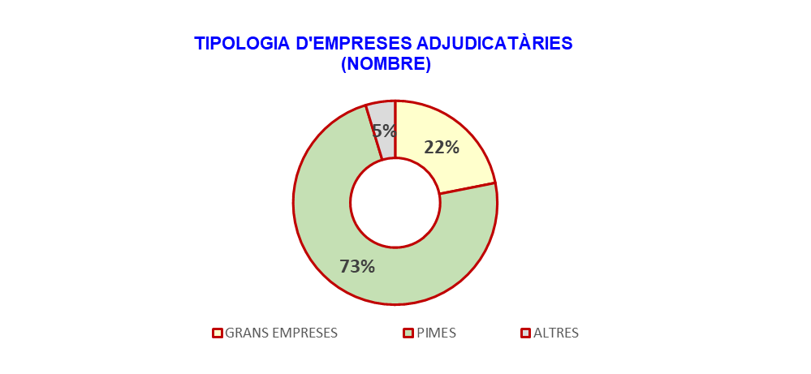
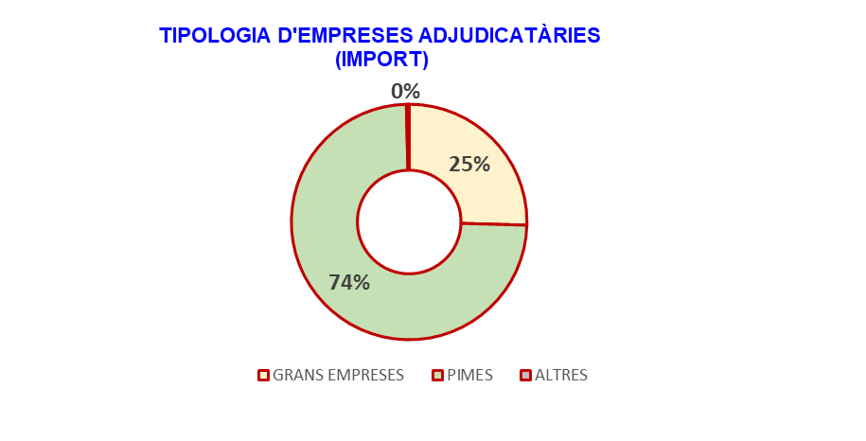
5. TIPOLOGIA DE LES EMPRESES
5.1. ADJUDICATÀRIES PER PROCEDIMENT OBERT
En funció de la informació obtinguda es presenten les següents taules per tal d’analitzar la tipologia de les empreses adjudicatàries dels procediments oberts adjudicats al llarg del primer trimestre de 2024.
Pel que fa al sector públic no disposem d’una informació més detallada pel que fa a la tipologia de les Pimes
Tenint en compte la Corporació i el seu sector públic, del nombre total d’empreses adjudicatàries, el 73% han estat Pimes, el 22%, grans empreses i el 5% altres tipologies, pel que fa al nombre. Quant a l’import, el 74% de l’import total adjudicat ha estat adjudicat a Pimes i el 25% a Grans Empreses.

Slide 30
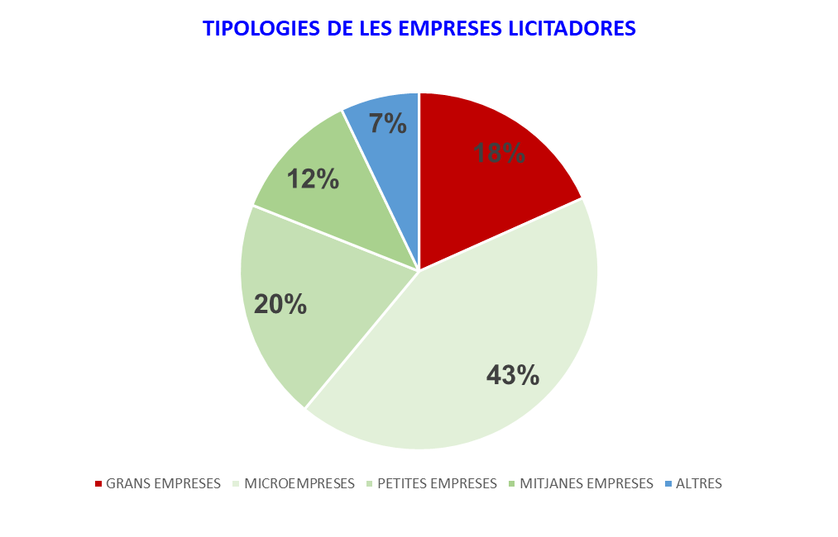
5. TIPOLOGIA DE LES EMPRESES
5.2. LICITADORES PER PROCEDIMENT OBERT
Pel que fa a la tipologia del total d’empreses licitadores corresponents a les licitacions adjudicades per procediment obert en aquest període, només es farà referència a les adjudicacions realitzades per les diferents Àrees de la Corporació al no disposar d’aquesta informació en les adjudicacions del sector públic.

Slide 31
6. RESERVA SOCIAL
(Àrees de la Corporació)
En el mes de febrer de 2024 la Junta de Govern de la Diputació de Barcelona va aprovar la Reserva Social de contractació per als exercicis 2024 a 2027. És voluntat de la Diputació de Barcelona per al nou mandat continuar afavorint l’ocupació dels sectors més desafavorits de la societat o que es troben en un risc d’exclusió social.
S’amplia l’import reservat a 1.200.000 euros per any, de manera que fa un total de 4.800.000 euros per al període 2024-2027.
Els objectes contractuals susceptibles de reserva són els serveis de neteja de recintes i edificis corporatius, la recollida selectiva de residus (grup 1), les arts gràfiques, els serveis de missatgeria i paqueteria, els serveis d’hostaleria i càtering, la bugaderia industrial, el subministrament de productes alimentaris i tèxtils, el manteniment de jardins, el marxandatge corporatiu i el suport a
esdeveniments i jornades.
Els contractes poden adjudicar-se per tots els procediments establerts a la LCSP, inclosa la contractació menor, amb els llindars establerts a la LCSP.
Les entitats destinatàries dels contractes reservats són els centres especials de treball d’iniciativa social i les empreses d’inserció.
Al llarg del primer trimestre de 2024 no s’ha adjudicat cap contracte amb Reserva Social.
.

Slide 32
7. CLÀUSULES AMBIENTALS I SOCIALS
(Àrees de la Corporació)
Clàusules ambientals:
Durant el primer trimestre de 2024 s’han promogut 27 adjudicacions amb clàusules mediambientals, per un import total de 1.519.824,31€ tal i com queden detallades en la taula següent i agrupades per Àrees.
El percentatge de contractes amb clàusules mediambientals sobre el total de contractes adjudicats en aquest primer trimestre d’enguany representa el 17% pel que fa al nombre i el 9% pel que fa als imports.
Clàusules socials:
Al llarg del primer trimestre de 2024 s’han promogut 73 adjudicacions amb clàusules socials, per un import de 8.933.980,03€, detallades en la taula següent i agrupades per Àrees.
El percentatge de contractes amb clàusules socials sobre el nombre total de contractes adjudicats en aquest període representa el 45% i, atenent als imports, el 56%.

Slide 33
8. PRÒRROGUES
(Àrees de la Corporació)
Aquest apartat de l’informe d’activitat contractual inclou les pròrrogues aprovades al llarg del primer trimestre de 2024.
Durant aquest període s’han aprovat un total de 58 pròrrogues per un import de 3.859.092,46€
Pròrrogues per Àrees i Serveis Promotors:
Pel que fa al nombre, destaca l’Àrea de Serveis Generals i Transició Digital amb un total de 26 pròrrogues, el que fa un total del 44,8% del total de les pròrrogues efectuades en aquest període. L’Àrea de Sostenibilitat Social, Cicle de Vida i Comunitat, amb 10 pròrrogues, suposa el 17,2% i l’Àrea d’Infraestructures i Territori, amb 9 pròrrogues, el 15,5%.
Quant a l’import d’aquestes, el 59,4% de l’import total l’ha tramès l’Àrea Sostenibilitat Social, Cicle de Vida i Comunitat (2,3M€). A continuació es situa l’Àrea Serveis Generals i Transició Digital amb el 21,2%.
A continuació es presenta la taula on es mostra amb més detall, la distribució de les pròrrogues de totes Àrees i Serveis Promotors:
PRORROGUES 1 TRIM 2024
NOMBRE
IMPORT
58
3.859.092,46 €

Slide 34
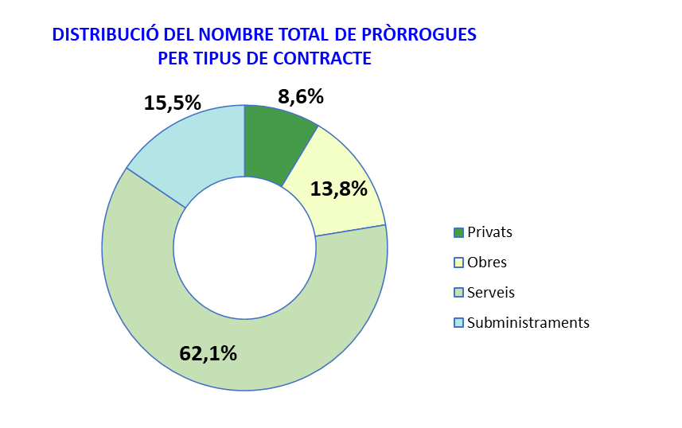
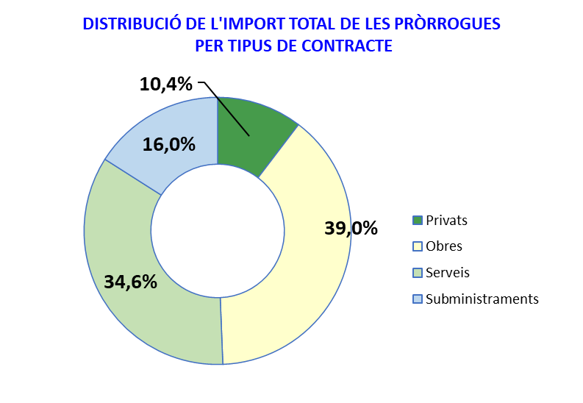
Pròrrogues per tipus de contracte:
Quant al nombre, són les pròrrogues de serveis les més habituals, suposant el 62,1% del total de pròrrogues aprovades.
Pel que fa a l’import, els contractes de serveis amb 1,3M d’€ que suposen el 34,6% de l’import total i els contractes d’obres, amb 1,5M d’€, el 39%.

Slide 35
9. ACORDS MARC
Al llarg del primer trimestre de 2024 la Subdirecció de Logística ha promogut un acord marc amb pluralitat d’empreses (3 lots) per un import de 68.034,87€ per a la prestació de serveis urgents de missatgeria i paqueteria de la Diputació de Barcelona i dels ens adherits.
Cal tenir en compte que els imports són els de licitació ja que els imports adjudicats es coneixeran a mida que es concretin els contractes basats en aquests acords marc.

Slide 36
10. RESUM DE LES DADES PRINCIPALS
GLOBAL
Al llarg del primer trimestre de 2024 les diferents Àrees de la Corporació i el seu sector públic han aprovat un total de 191 adjudicacions per un import de 21.463.145,56€.
Les Àrees de la Corporació suposen el 84% del nombre d’adjudicacions i el 75% de l’import total adjudicat
ÀREES/OOAA/CONSORCIS
Pel que fa al nombre, l’Àrea de Cultura ha estat l’àrea amb més activitat contractual al llarg d’aquest primer trimestre de 2024 (inclou les subscripcions a revistes de la Gerència de Biblioteques) al promoure el 27,7% del nombre total de les adjudicacions.
Pel que fa a l’import, ha estat l’Àrea d’Infraestructures i Territori la que suposa el volum econòmic més important, el 27% de l’import total adjudicat
TIPUS DE CONTRACTE
Segons la tipologia de contractes, són majoritaris, en nombre, els contractes de serveis representant el 40,3% sobre el nombre total d’adjudicacions i els contractes privats que suposen el 38,2%. Pel que fa a l’import, son els contractes de serveis els que suposen més import adjudicat, un 32,5% sobre el total.
PROCEDIMENT D’ADJUDICACIÓ
La contractació per Procediments Oberts ha suposat el 58,6% del nombre total d’adjudicacions i el 81,6% del volum econòmic El 41,4% restant del nombre total d’adjudicacions corresponen als contractes adjudicats per procediments sense publicitat, el que suposa el 18,4% de l’import total adjudicat.
Dins de la contractació per procediment obert, el procediment de licitació més emprat en aquest primer trimestre de 2024 han estat el Procediment Obert Ordinari (harmonitzat i no harmonitzat) amb 44 adjudicacions que representen el 23% pel que fa al nombre total de contractes i el 64,7% pel que fa a l’import total adjudicat per Procediments Oberts, i el Procediment Simplificat amb 40 adjudicacions el que suposa el 20,9% del nombre total de contractes i el 40,5% de l’import total adjudicat per procediments amb publicitat.

Slide 37
CONTRACTACIÓ MENOR (no inclou el sector públic)
En total s’han informat 3.459 contractes menors per un import de 5.755.328€. La contractació menor suposa el 26% de l’import total adjudicat per les diferents Àrees de la Corporació
L’Àrea de Serveis Generals i Transició Digital és la que ha tingut
més activitat contractual menor.
Són majoritaris els contractes de serveis tan pel que fa al nombre com pel que fa a l’import adjudicat.
. ESTALVI ECONÒMIC
L’estalvi obtingut de l’adjudicació realitzada per les Àrees de la Corporació (calculat en base a la part fixa dels imports de licitació i adjudicació), es situa en 13,3% sobre l’import fix aprovat. El percentatge més elevat el presenten els contractes d’obres. Atenent al procediment, esl que presenten percentatges més alts son el procediment Simplificat i el Simplificat-Sumari.
L’estalvi obtingut de l’adjudicació realitzada pel sector públic (calculat en base als imports totals –fixa i variable- aprovats i adjudicats) es situa en el 5,8%. El percentatge més elevat el presenten els contractes de serveis. Pel que fa al procediment, el que presenta un major percentatge d’estalvi es el Procediment Simplificat-Sumari.
CONCURRÈNCIA
Pel que fa a la concurrència, la ràtio licitadors per adjudicació o índex de concurrència es situa, en aquest primer trimestre de 2024, en 3,2 empreses licitadores per adjudicació.
Les licitacions d’obres són les que presenten la concurrència és mes alta, 4 licitadors per adjudicació.
Si s'atén al tipus de procediment, les licitacions per Procediment Obert Simplificat són les que obtenen la ràtio licitadors per adjudicació més elevada amb 4.
El percentatge de licitacions amb una sola oferta suposa el 35% sobre el total d’adjudicacions per procediment obert.
Son les licitacions de serveis les que presenten un major percentatge de licitacions amb una sola oferta, el 41% el que representa el 35% del volum econòmic adjudicat per aquest procediment.
Atenent al tipus de procediment, el que presenta el major percentatge de licitacions amb una sola oferta es el Procediment Simplificat-Sumari, el 48% i representa el 53% del volum adjudicat.

Slide 38
TIPOLOGIA D’EMPRESES
La tipologia de les empreses adjudicatàries dels procediments oberts adjudicats al llarg del primer trimestre de 2024, presenta la següent distribució: el 73% han estat Pimes, el 22%, Grans Empreses i el 5 % restant, altres tipus d’empresa.
Del total de les empreses licitadores a les licitacions adjudicades per procediment obert al llarg d’aquest període, el 75% han estat Pimes, el 18% Grans Empreses i el 7% altres tipologies.
RESERVA SOCIAL (no inclou el sector públic)
Al llarg del primer trimestre 2024 no s’ha adjudicat cap contracte amb Reserva Social.
CLÀUSULES MEDIAMBIENTALS I SOCIALS (no inclou el sector públic)
. Clàusules mediambientals: En aquest primer trimestre s’han adjudicat 27 contractes per un import de 1.519.824,31€, el que suposa el 17% del nombre total d’adjudicacions i el 9% del total del volum econòmic adjudicat al llarg d’aquest període.
. Clàusules socials: En aquest període s’han adjudicat 73 contractes amb per un import de 8.933.980,03€, el que suposa el 45% del nombre total d’adjudicacions i el 56% del total del volum econòmic adjudicat.
PRÒRROGUES (no inclou el sector públic)
En aquest període s’ha aprovat un total de 58 pròrrogues per un import de 3.859.092,46€.
El 44,8% del nombre total de pròrrogues corresponen a l’Àrea de Serveis Generals i Transició Digital.
Pel que fa a l’import, el 59,4% de l'import total l’ha tramès l’Àrea de Sostenibilitat Social, Cicle de Vida i Comunitat.
Quant al nombre, son les pròrrogues de serveis les més habituals (62,1%).
Pel que fa a l’import son els contractes de serveis i els d’obres els que suposen majors imports.
ACORDS MARC
Al llarg del primer trimestre de 2024 la Subdirecció de Logística ha adjudicat 1 acord marc amb pluralitat d’empreses (3 lots) per un import total de 68.034,87€ relatiu a la prestació de serveis urgents de missatgeria i paqueteria de la Diputació de Barcelona i dels ens adherits.

